Slide 1
나눔스퀘어OTF ExtraBold
나눔스퀘어OTF Bold
나눔스퀘어OTF
나눔스퀘어_ac ExtraBold
나눔스퀘어_ac Bold
EDCAN 수업 자료
나눔스퀘어_ac
나눔스퀘어 ExtraBold
Kotlin 2
나눔스퀘어 Bold
나눔스퀘어
나눔스퀘어 Light
수업자 : 박희찬

Slide 2
이 수업에서 배우는 것들
나눔스퀘어OTF ExtraBold
나눔스퀘어OTF Bold
나눔스퀘어OTF
함수, 람다, 객체지향,
class, 상속, 접근 제한자
추상 클래스, 인터페이스, 데이터 클래스
나눔스퀘어_ac ExtraBold
나눔스퀘어_ac Bold
나눔스퀘어_ac
나눔스퀘어 ExtraBold
나눔스퀘어 Bold
나눔스퀘어
나눔스퀘어 Light

Slide 3
나눔스퀘어OTF ExtraBold
나눔스퀘어OTF Bold
나눔스퀘어OTF
나눔스퀘어 Light
함수
function

Slide 4
함수란?
나눔스퀘어OTF ExtraBold
나눔스퀘어OTF Bold
나눔스퀘어OTF
나눔스퀘어 Light
어떤 값을 넣으면
일정한 규칙에 따라 계산해서
하나의 값이 나온다.

Slide 5
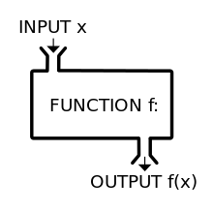
함수란?
나눔스퀘어OTF ExtraBold
나눔스퀘어OTF Bold
나눔스퀘어OTF
어떤 값을 넣으면
나눔스퀘어 Light
일정한 규칙에 따라 계산해서
하나의 값이 나온다.

Slide 6
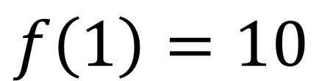
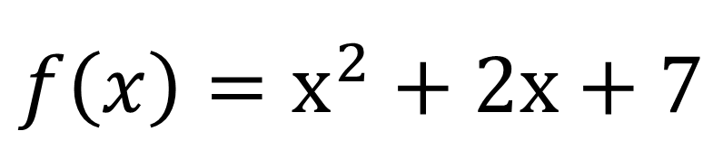
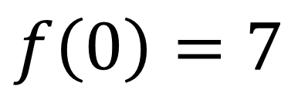
함수란?
나눔스퀘어OTF ExtraBold
나눔스퀘어OTF Bold
나눔스퀘어OTF
$$f\left(x\right)=x^{2}+2x+7$$
나눔스퀘어 Light
$$f\left(1\right)=10$$
$$f\left(0\right)=7$$

Slide 7
코틀린에서 함수란?
나눔스퀘어OTF ExtraBold
나눔스퀘어OTF Bold
어떤 값을 넣으면
일정한 규칙에 따라 계산해서
하나의 값이 나온다.
나눔스퀘어OTF
나눔스퀘어 Light
하나의 기능을 만들어 준다.
문자열을 출력하는 기능
입력을 받는 기능
자료형을 변경하는 기능
etc…

Slide 8
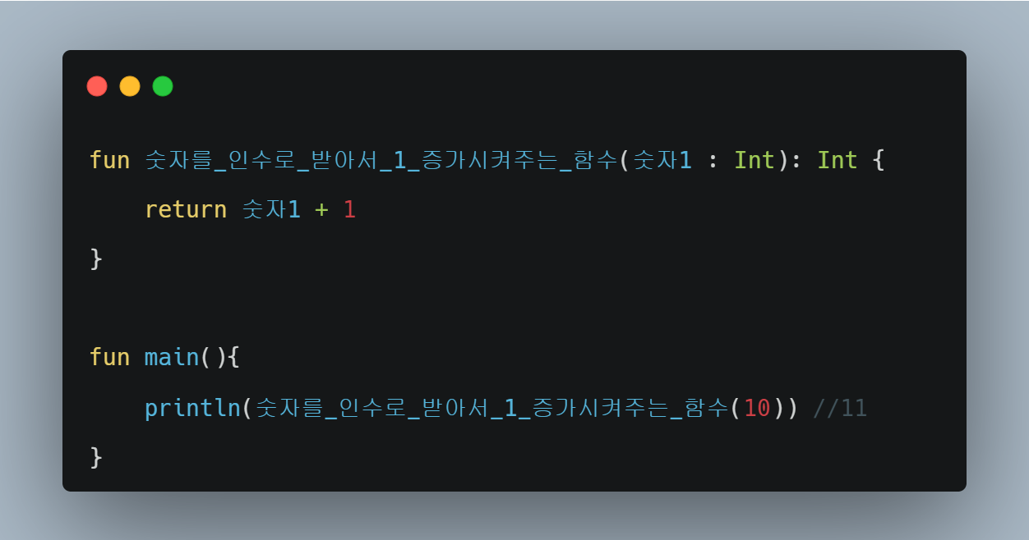
코틀린에서 함수란?
나눔스퀘어OTF ExtraBold
나눔스퀘어OTF Bold
나눔스퀘어OTF
나눔스퀘어 Light

Slide 9
코틀린에서 함수란?
나눔스퀘어OTF ExtraBold
나눔스퀘어OTF Bold
나눔스퀘어OTF
나눔스퀘어 Light
나눔스퀘어 Light

Slide 10
코틀린에서 함수란?
나눔스퀘어OTF ExtraBold
나눔스퀘어OTF Bold
나눔스퀘어OTF
나눔스퀘어 Light
나눔스퀘어 Light
함수 이름

Slide 11
코틀린에서 함수란?
나눔스퀘어OTF ExtraBold
나눔스퀘어OTF Bold
나눔스퀘어OTF
나눔스퀘어 Light
나눔스퀘어 Light
함수에 들어오는 값
(= 파라미터 = 인자 = 인수 = 장인수)

Slide 12
코틀린에서 함수란?
나눔스퀘어OTF ExtraBold
나눔스퀘어OTF Bold
나눔스퀘어OTF
나눔스퀘어 Light
나눔스퀘어 Light
함수가 반환하는 값의 자료형
함수가 반환하는 값

Slide 13
코틀린에서 함수란?
나눔스퀘어OTF ExtraBold
나눔스퀘어OTF Bold
나눔스퀘어OTF
나눔스퀘어 Light
나눔스퀘어 Light
나눔스퀘어OTF
함수 사용하기 (=함수를 호출한다.)

Slide 14






코틀린에서 함수란?
나눔스퀘어OTF ExtraBold
나눔스퀘어OTF Bold
나눔스퀘어OTF
iceCreamMachine( ) //
나눔스퀘어 Light
iceCreamMachine( ) //
iceCreamMachine( ) //

Slide 15
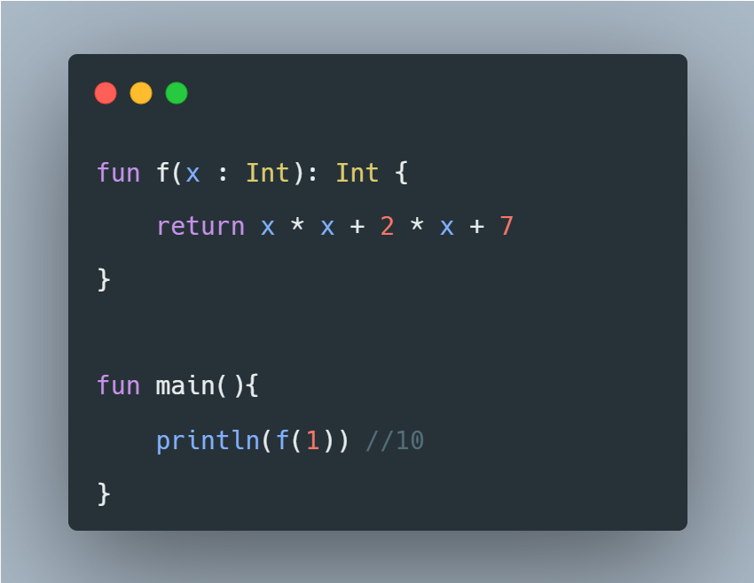
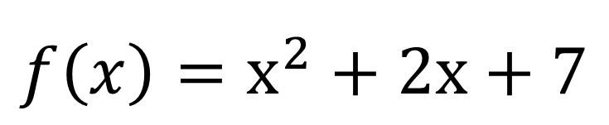
코틀린에서 함수란?
나눔스퀘어OTF ExtraBold
나눔스퀘어OTF Bold
나눔스퀘어OTF
나눔스퀘어 Light
나눔스퀘어 Light
$$f\left(x\right)=x^{2}+2x+7$$
나눔스퀘어OTF

Slide 16
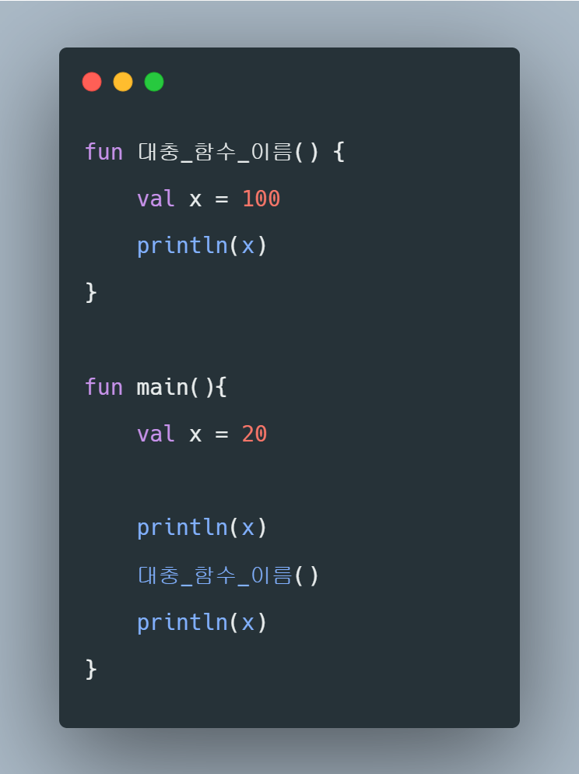
함수 내부의 변수
나눔스퀘어OTF ExtraBold
나눔스퀘어OTF Bold
나눔스퀘어OTF
나눔스퀘어 Light
나눔스퀘어 Light
나눔스퀘어OTF

Slide 17
함수 내부의 변수
나눔스퀘어OTF ExtraBold
나눔스퀘어OTF Bold
나눔스퀘어OTF
나눔스퀘어 Light
// 100
나눔스퀘어 Light
나눔스퀘어OTF
// 20
// 20

Slide 18
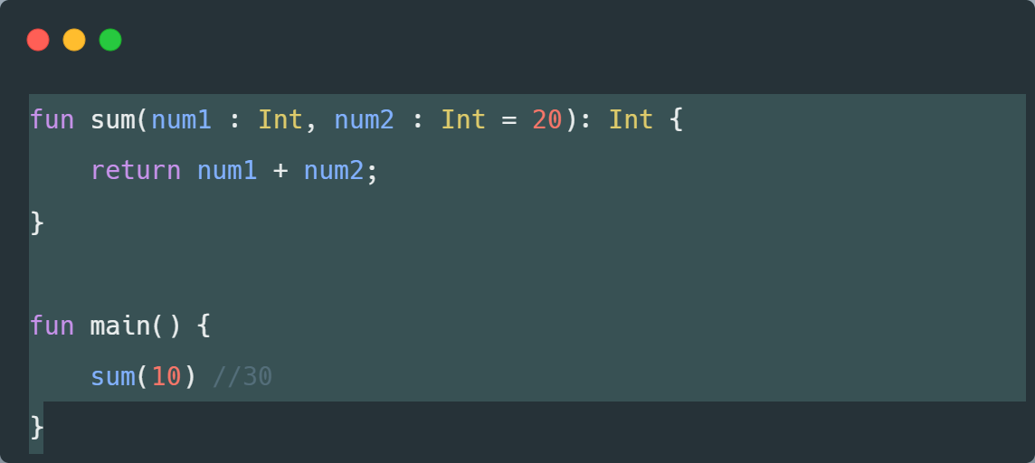
함수 인수의 기본값
나눔스퀘어OTF ExtraBold
나눔스퀘어OTF Bold
나눔스퀘어OTF
나눔스퀘어 Light
나눔스퀘어 Light
나눔스퀘어OTF

Slide 19
함수 인수의 기본값
나눔스퀘어OTF ExtraBold
나눔스퀘어OTF Bold
나눔스퀘어OTF
num2 변수의 기본값 지정
나눔스퀘어 Light
나눔스퀘어 Light
나눔스퀘어OTF

Slide 20
코틀린에서 함수 예제
나눔스퀘어OTF ExtraBold
나눔스퀘어OTF Bold
- 두 수를 인수로 받아서 더 큰 값을 반환하는 함수
나눔스퀘어OTF
- 이름을 인수로 받아서 “안녕하세요. {이름}”을 출력하는 함수
나눔스퀘어 Light
- 두 수를 인수로 받아서 더한 값을 반환하는 함수
나눔스퀘어 Light
나눔스퀘어OTF

Slide 21
나눔스퀘어OTF ExtraBold
나눔스퀘어OTF Bold
나눔스퀘어OTF
나눔스퀘어 Light
람다
lamda

Slide 22
람다
나눔스퀘어OTF ExtraBold
나눔스퀘어OTF Bold
- 람다 : 함수를 더 쉽게 표현해서 변수에 저장한 것
나눔스퀘어OTF
나눔스퀘어 Light
나눔스퀘어 Light
나눔스퀘어OTF

Slide 23
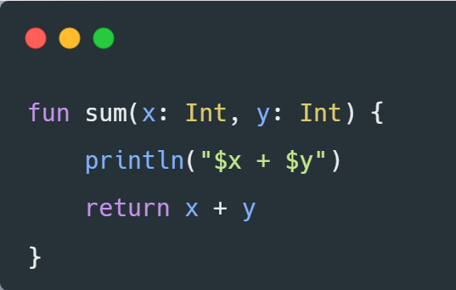
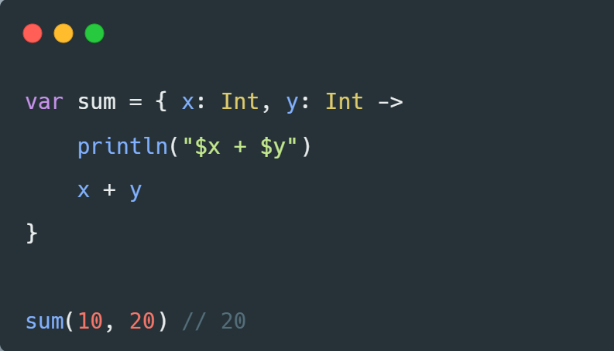
람다
나눔스퀘어OTF ExtraBold
나눔스퀘어OTF Bold
나눔스퀘어OTF
나눔스퀘어 Light
람다로 표현
나눔스퀘어 Light
나눔스퀘어OTF
함수로 표현

Slide 24
람다
나눔스퀘어OTF ExtraBold
나눔스퀘어OTF Bold
나눔스퀘어OTF
인수들
나눔스퀘어 Light
나눔스퀘어 Light
나눔스퀘어OTF
반환 값
람다의 사용

Slide 25
람다를 사용하는 이유
나눔스퀘어OTF ExtraBold
나눔스퀘어OTF Bold
- 편리하게 함수를 만들고, 조작할 수 있다.
나눔스퀘어OTF
- 함수의 인자로 함수를 넘겨줄 수 있다. ( = 콜백 함수 )
나눔스퀘어 Light
시간이 걸리는 작업이 끝난 뒤 어떤걸 수행해라…
나눔스퀘어 Light
나눔스퀘어OTF

Slide 26
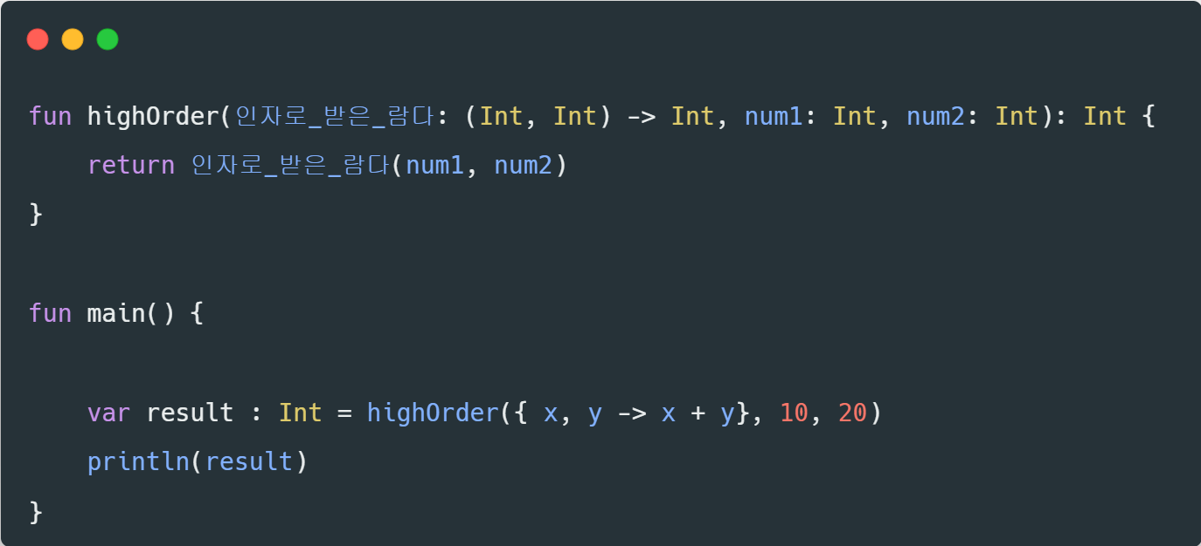
람다를 사용하는 이유
나눔스퀘어OTF ExtraBold
나눔스퀘어OTF Bold
나눔스퀘어OTF
나눔스퀘어 Light
나눔스퀘어 Light
나눔스퀘어OTF

Slide 27
람다를 사용하는 이유
나눔스퀘어OTF ExtraBold
나눔스퀘어OTF Bold
람다식을 인자로 받을때는 자료형을
람다식이 인자로 받는 값, 반환하는 값의 자료형을 적어준다.
나눔스퀘어OTF
나눔스퀘어 Light
“Int형과 Int형을 받아서 Int형을 반환한다” 라는 뜻
나눔스퀘어 Light
나눔스퀘어OTF

Slide 28
나눔스퀘어OTF ExtraBold
나눔스퀘어OTF Bold
나눔스퀘어OTF
나눔스퀘어 Light
객체지향, class
OOP, class

Slide 29
객체 지향
나눔스퀘어OTF ExtraBold
나눔스퀘어OTF Bold
- 숫자를 저장할 때
Int 형
나눔스퀘어OTF
- 실수를 저장할 때
Float 형, Double 형
나눔스퀘어 Light
나눔스퀘어 Light
- 문자를 저장할 때
Char형
나눔스퀘어OTF
- 2차원 좌표를 저장할 때
???형
- 시간 정보를 저장할 때
???형
직접 만들어 준다.
- 인물 정보를 저장할 때
???형

Slide 30
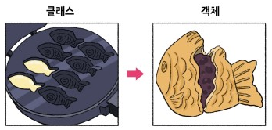
객체 지향
나눔스퀘어OTF ExtraBold
나눔스퀘어OTF Bold
- 하나의 자료형은 class로 만든다.
나눔스퀘어OTF
- class는 멤버 변수와 메서드로 이루어져있다.
나눔스퀘어 Light
- class를 사용해서 제작한게 객체 이다.
나눔스퀘어 Light
나눔스퀘어OTF

Slide 31
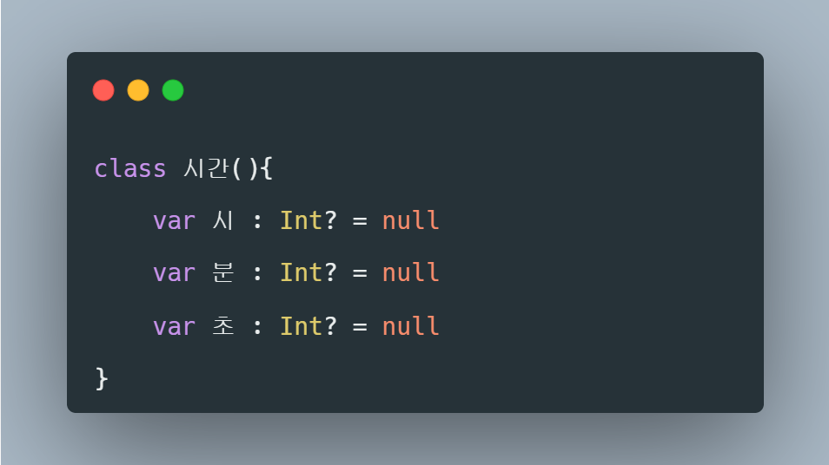
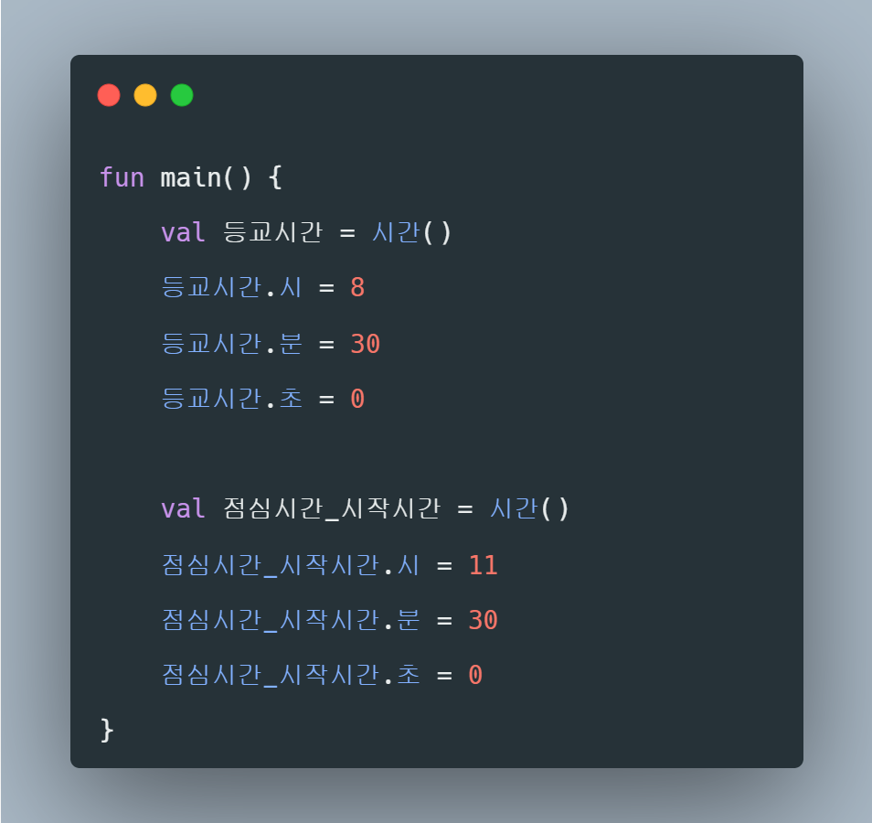
class
나눔스퀘어OTF ExtraBold
나눔스퀘어OTF Bold
나눔스퀘어OTF
나눔스퀘어 Light
나눔스퀘어 Light
나눔스퀘어OTF
시간 정보를 저장하는 클래스
클래스의 모든 멤버 변수는 값이 할당 되있어야 한다.

Slide 32
class
나눔스퀘어OTF ExtraBold
나눔스퀘어OTF Bold
나눔스퀘어OTF
나눔스퀘어 Light
class 키워드 사용
클래스 이름
객체 만들기
나눔스퀘어 Light
나눔스퀘어OTF
멤버 변수들
객체 멤버 변수에 접근 하기
시간 정보를 저장하는 클래스

Slide 33
class
나눔스퀘어OTF ExtraBold
나눔스퀘어OTF Bold
시 : Int = 8
시 : Int = 11
나눔스퀘어OTF
분 : Int = 30
분 : Int = 30
나눔스퀘어 Light
초 : Int = 0
초 : Int = 0
시 : Int
시 : Int
나눔스퀘어 Light
분 : Int
분 : Int
등교시간
점심시간
나눔스퀘어OTF
초 : Int
초 : Int
시 : Int = 8
시간 클래스
시 : Int = null
분 : Int = 40
분 : Int = null
초 : Int = 0
초 : Int = null
1교시 시작 시간

Slide 34
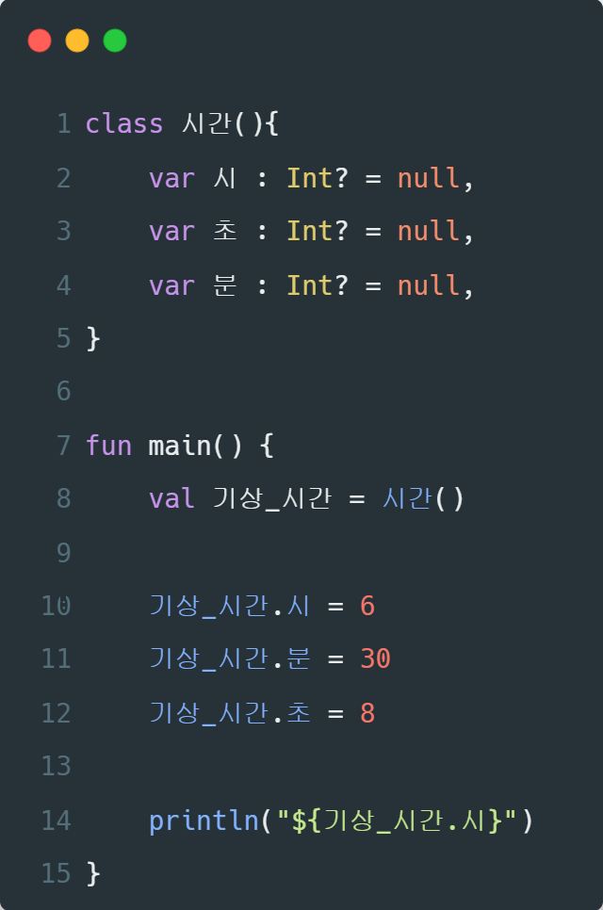
class
나눔스퀘어OTF ExtraBold
나눔스퀘어OTF Bold
나눔스퀘어OTF
나눔스퀘어 Light
나눔스퀘어 Light
나눔스퀘어OTF

Slide 35
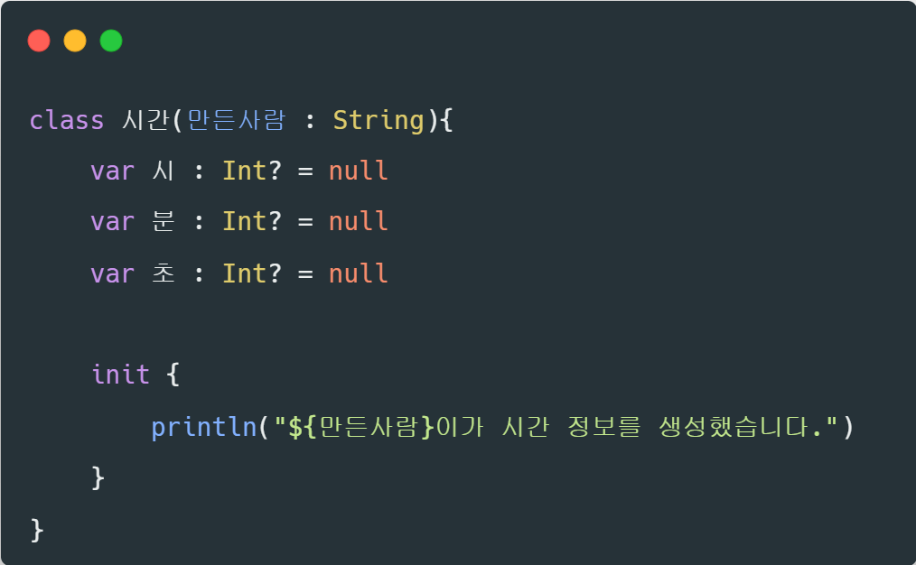
class 생성자
나눔스퀘어OTF ExtraBold
나눔스퀘어OTF Bold
생성자 : 객체를 생성할 때마다 실행되는 함수
init 키워드를 사용해서 만들어준다.
객체의 값을 채워 넣을 때 사용한다
나눔스퀘어OTF
나눔스퀘어 Light
나눔스퀘어 Light
나눔스퀘어OTF

Slide 36
class 생성자
나눔스퀘어OTF ExtraBold
나눔스퀘어OTF Bold
생성자 : 객체를 생성할 때마다 실행되는 함수
init 키워드를 사용해서 만들어준다.
객체의 값을 채워 넣을 때 사용한다
나눔스퀘어OTF
나눔스퀘어 Light
생상자 함수의 인자들
나눔스퀘어 Light
나눔스퀘어OTF

Slide 37
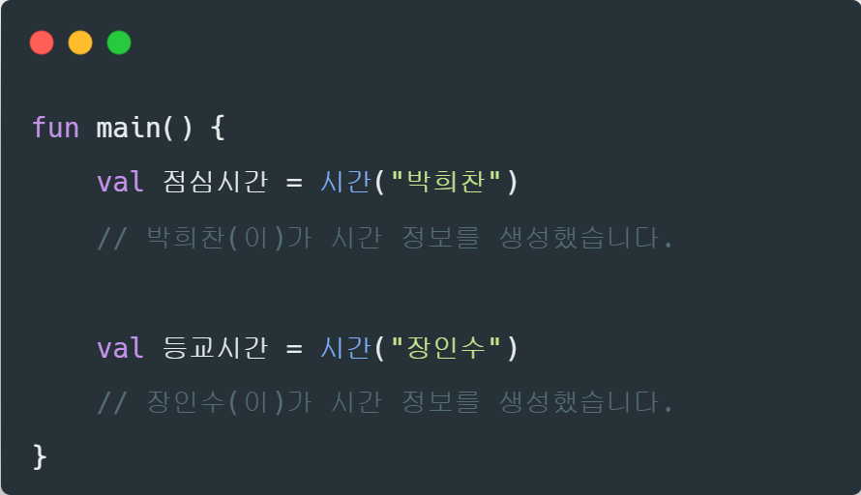
class 생성자
나눔스퀘어OTF ExtraBold
나눔스퀘어OTF Bold
나눔스퀘어OTF
나눔스퀘어 Light
나눔스퀘어 Light
나눔스퀘어OTF

Slide 38
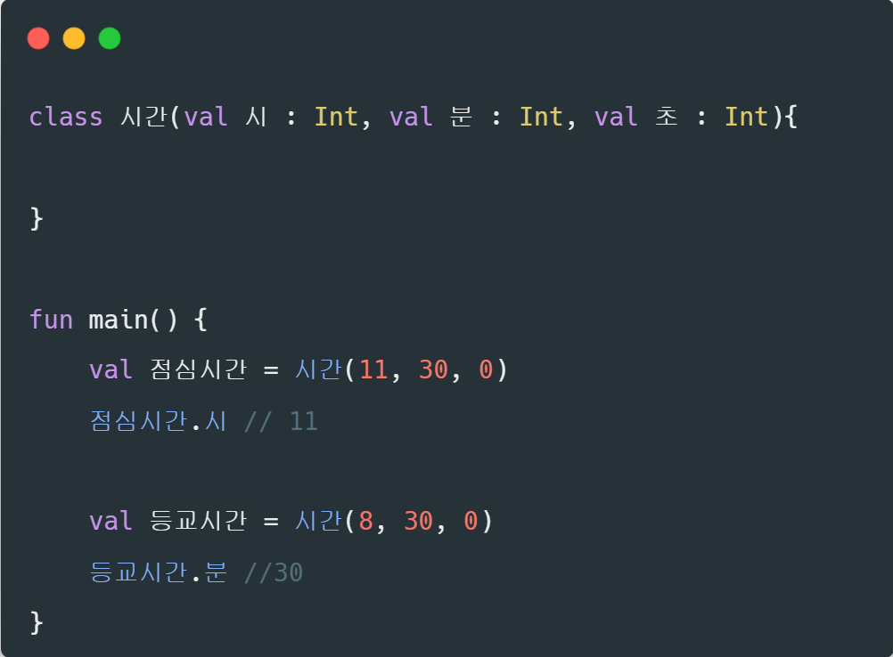
class 생성자
나눔스퀘어OTF ExtraBold
나눔스퀘어OTF Bold
나눔스퀘어OTF
나눔스퀘어 Light
나눔스퀘어 Light
나눔스퀘어OTF
init 없이 멤버 변수에
값만 채워넣을 수 있다.

Slide 39
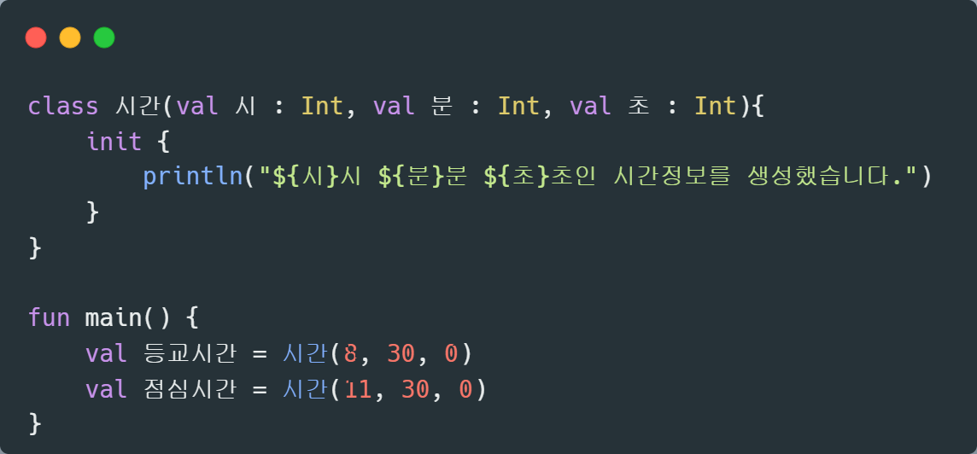
class 생성자
나눔스퀘어OTF ExtraBold
나눔스퀘어OTF Bold
나눔스퀘어OTF
나눔스퀘어 Light
나눔스퀘어 Light
나눔스퀘어OTF
객체를 생성하면서 동시에
멤버 변수에 값을 채워 넣어준다.

Slide 40
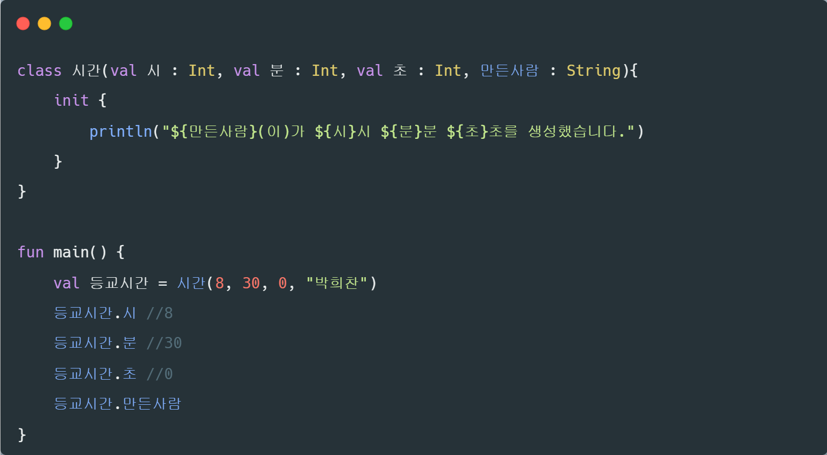
class
나눔스퀘어OTF ExtraBold
나눔스퀘어OTF Bold
나눔스퀘어OTF
나눔스퀘어 Light
나눔스퀘어 Light
나눔스퀘어OTF

Slide 41
class
나눔스퀘어OTF ExtraBold
나눔스퀘어OTF Bold
멤버변수 O
멤버변수 X
나눔스퀘어OTF
나눔스퀘어 Light
나눔스퀘어 Light
나눔스퀘어OTF
에러

Slide 42
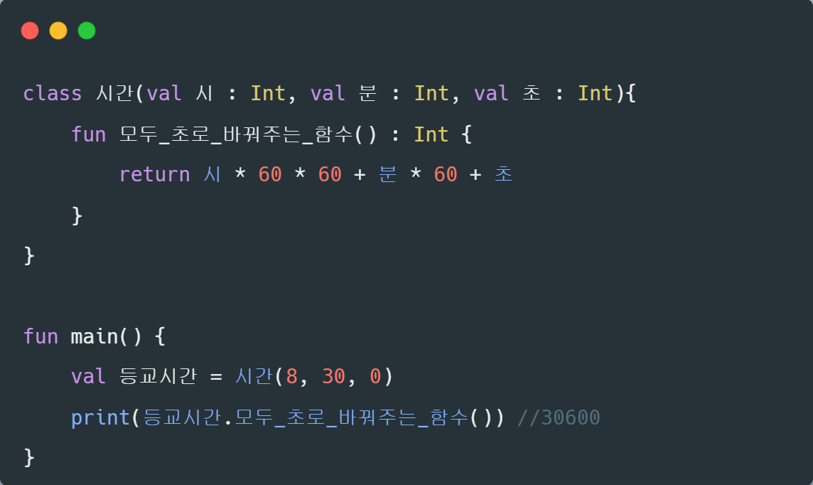
class 메서드
나눔스퀘어OTF ExtraBold
나눔스퀘어OTF Bold
- 메서드 : 클래스가 가지고 있는 함수
나눔스퀘어OTF
나눔스퀘어 Light
나눔스퀘어 Light
나눔스퀘어OTF

Slide 43
클래스를 사용 하는 이유
나눔스퀘어OTF ExtraBold
나눔스퀘어OTF Bold
새로운 자료형을 만들어 준다.
변수와 함수를 하나의 변수에 담아줄 수 있다.
현실 세계의 코드로 객체를 표현 할 수 있다.
나눔스퀘어OTF
나눔스퀘어
나눔스퀘어 Light
나눔스퀘어 Light
나눔스퀘어OTF

Slide 44
모든 자료형은 class로 이루어져있다
나눔스퀘어OTF ExtraBold
나눔스퀘어OTF Bold
- 숫자를 저장할 때
Int 형
나눔스퀘어OTF
- 실수를 저장할 때
Float 형, Double 형
원시 자료형
나눔스퀘어 Light
- 문자를 저장할 때
Char형
나눔스퀘어 Light
나눔스퀘어OTF
- 2차원 좌표를 저장할 때
???형
- 시간 정보를 저장할 때
???형
참조 자료형
- 인물 정보를 저장할 때
???형

Slide 45
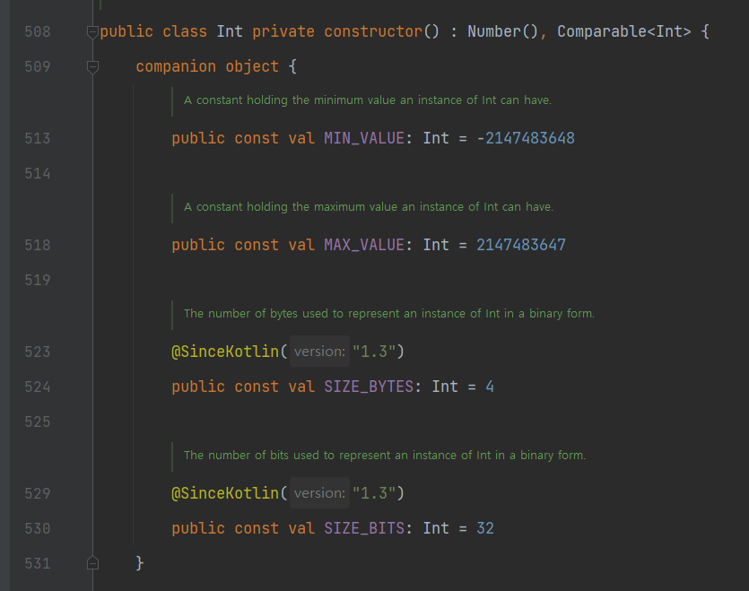
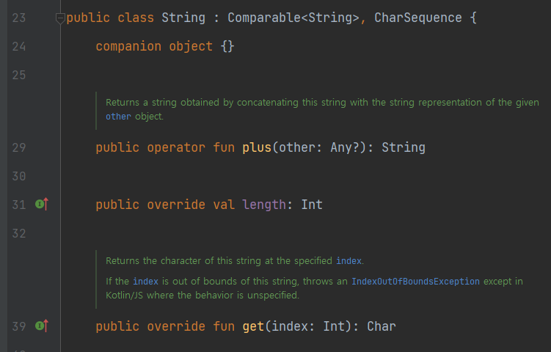
모든 자료형은 class로 이루어져있다
나눔스퀘어OTF ExtraBold
나눔스퀘어OTF Bold
- 코틀린 내부적으로 모든 자료형이 class로 만들어져있다.
나눔스퀘어OTF
나눔스퀘어
나눔스퀘어 Light
나눔스퀘어 Light
나눔스퀘어OTF

Slide 46
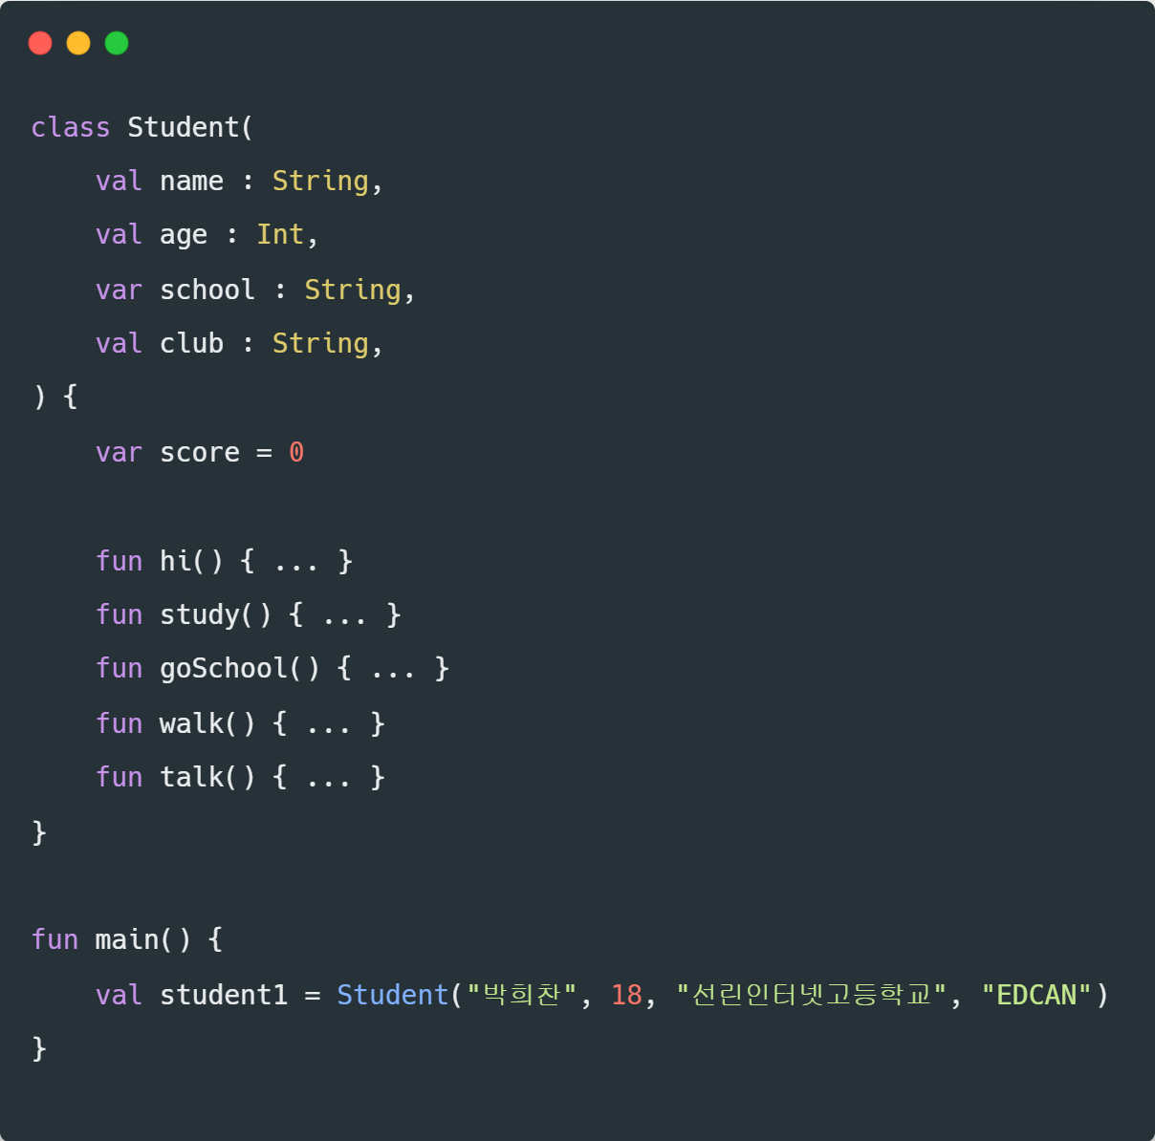
변수와 함수를 하나의 변수에 담아 두었다
나눔스퀘어OTF ExtraBold
나눔스퀘어OTF Bold
student1
나눔스퀘어OTF
name : String = “박희찬”
나눔스퀘어 Light
age : Int = 18
나눔스퀘어 Light
school : String = “선린”
나눔스퀘어OTF
club : String = “EDCAN”
score : Int = 0
hi()
study()
goSchool()
walk()
talk()

Slide 47
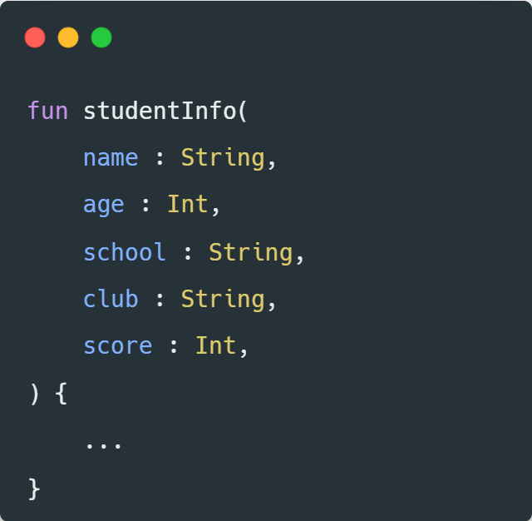
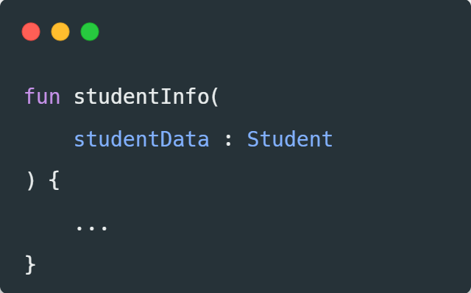
변수와 함수를 하나의 변수에 담아 두었다
나눔스퀘어OTF ExtraBold
나눔스퀘어OTF Bold
나눔스퀘어OTF
나눔스퀘어 Light
나눔스퀘어 Light
나눔스퀘어OTF

Slide 48
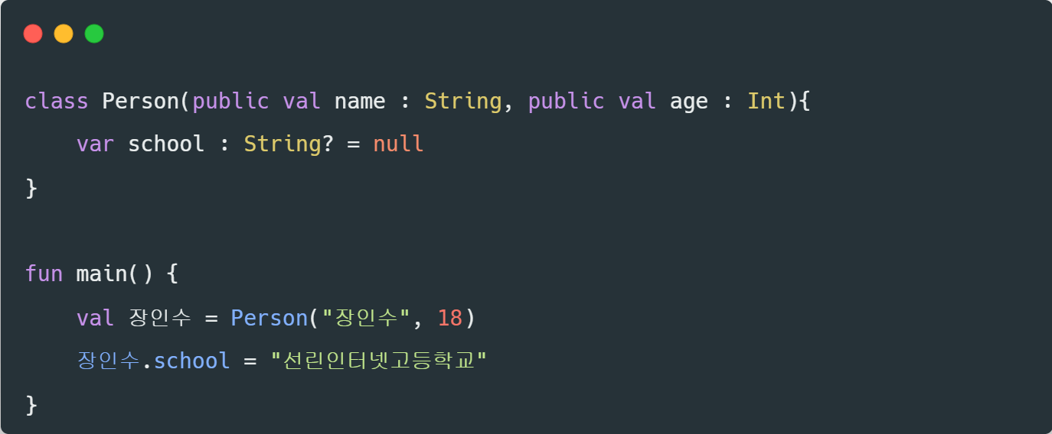
class - lateinit
나눔스퀘어OTF ExtraBold
나눔스퀘어OTF Bold
다음 방식의 문제점 :
school 변수가 nullable 이다.
나눔스퀘어OTF
나눔스퀘어 Light
나눔스퀘어 Light
나눔스퀘어OTF

Slide 49
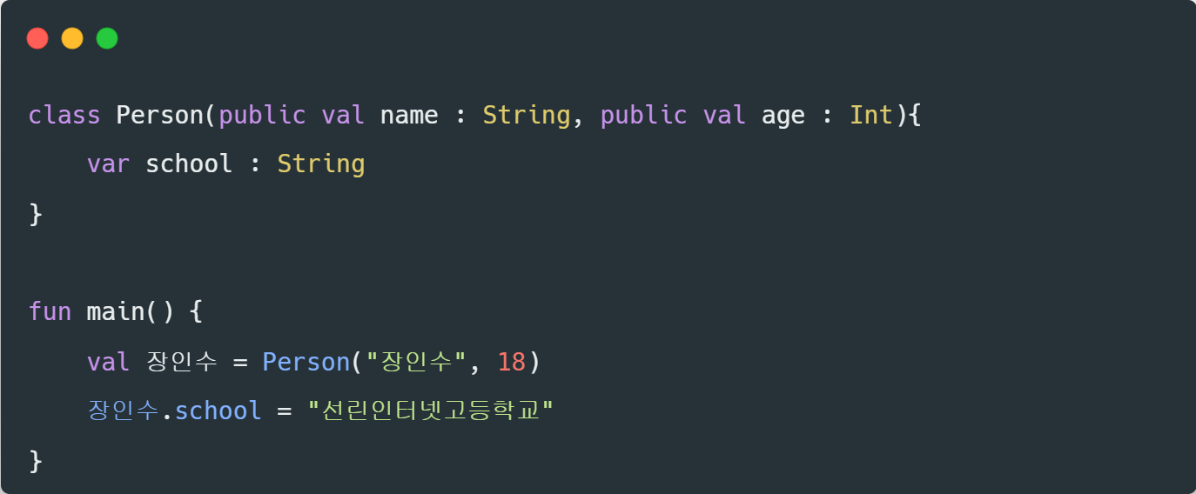
class - lateinit
나눔스퀘어OTF ExtraBold
나눔스퀘어OTF Bold
다음 방식의 문제점 :
클래스의 멤버 변수를 선언 한 뒤 반드시 값이 할당 돼야 한다.
나눔스퀘어OTF
나눔스퀘어 Light
나눔스퀘어 Light
에러 발생
나눔스퀘어OTF

Slide 50
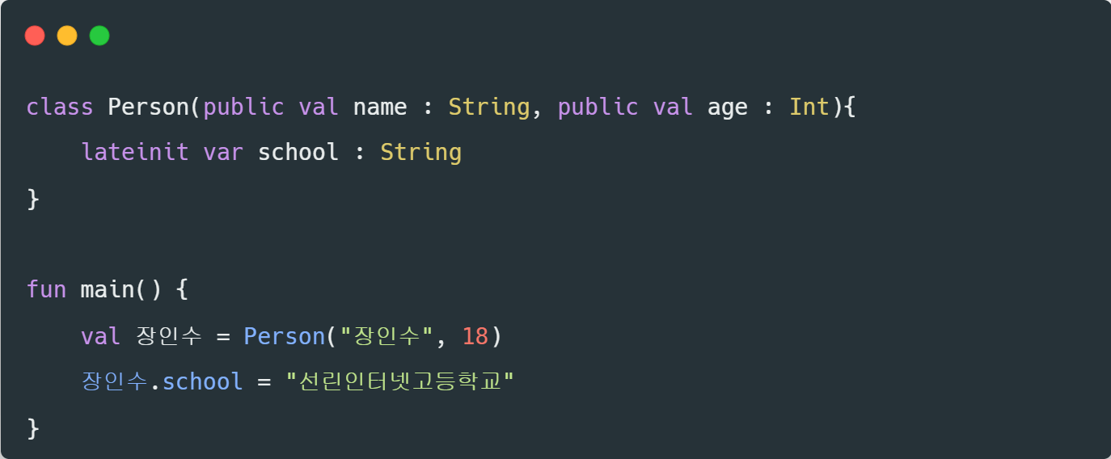
class - lateinit
나눔스퀘어OTF ExtraBold
나눔스퀘어OTF Bold
멤버 변수를 선언할 때 lateinit을 붙여주면 나중에 값을 할당할 수 있다.
나눔스퀘어OTF
나눔스퀘어 Light
나눔스퀘어 Light
나눔스퀘어OTF

Slide 51
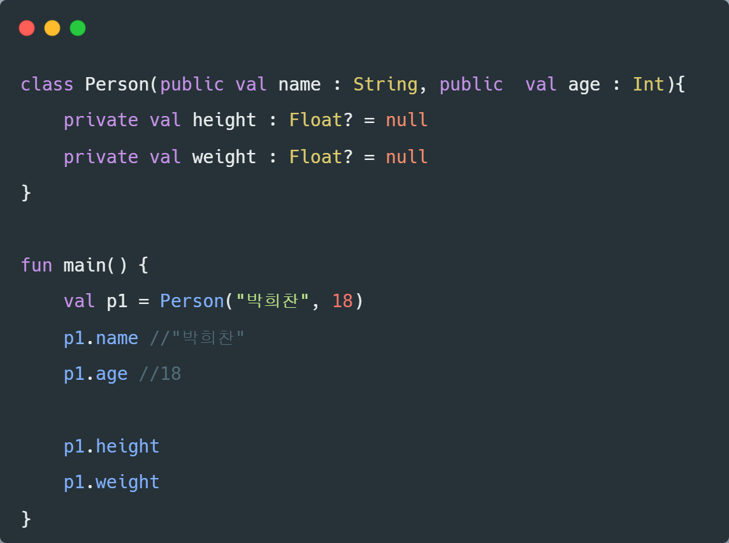
class 접근 제한자
나눔스퀘어OTF ExtraBold
- 접근 제한자 : 클래스의 멤버 변수와 메서드에 접근을 제한한다.
나눔스퀘어OTF Bold
나눔스퀘어OTF
나눔스퀘어 Light
나눔스퀘어 Light
나눔스퀘어OTF
에러
에러

Slide 52
class 접근 제한자
나눔스퀘어OTF ExtraBold
- 접근 제한자 : 클래스의 멤버 변수와 메서드에 접근을 제안한다.
나눔스퀘어OTF Bold
나눔스퀘어OTF
나눔스퀘어 Light
접근 제한자 | 제한 범위
public (기본값) | class 내부 가능 class 외부 가능
private | class 내부 가능 class 외부 불가능
나눔스퀘어 Light
나눔스퀘어OTF

Slide 53
클래스를 사용 하는 이유
나눔스퀘어OTF ExtraBold
나눔스퀘어OTF Bold
새로운 자료형을 만들어 준다.
변수와 함수를 하나의 변수에 담아줄 수 있다.
현실 세계의 코드로 객체를 표현 할 수 있다.
나눔스퀘어OTF
나눔스퀘어
나눔스퀘어 Light
나눔스퀘어 Light
나눔스퀘어OTF

Slide 54
현실 세계의 객체를 코틀린으로 표현
나눔스퀘어OTF ExtraBold
객체 : 클래스를 사용해서 만든 것,
우리가 실생활에서 사용하는 모든 것,
나눔스퀘어OTF Bold
나눔스퀘어OTF
나눔스퀘어
객체 지향 : 소프트웨어를 객체 들로 이루어서 만든것
나눔스퀘어 Light
나눔스퀘어 Light
나눔스퀘어OTF

Slide 55

현실 세계의 객체를 코틀린으로 표현
나눔스퀘어OTF ExtraBold
나눔스퀘어OTF Bold
나눔스퀘어OTF
값
기능
이름
나이
키
몸무게
학교
점수
동아리
인사 하기
공부 하기
등교 하기
걷기
말하기
나눔스퀘어
나눔스퀘어 Light
나눔스퀘어 Light
학생의 추상화
나눔스퀘어OTF
클래스의 멤버 변수
클래스의 메소드
추상화 : 같은 객체들이 가지는 공통된 값과 기능을 정의한 것

Slide 56
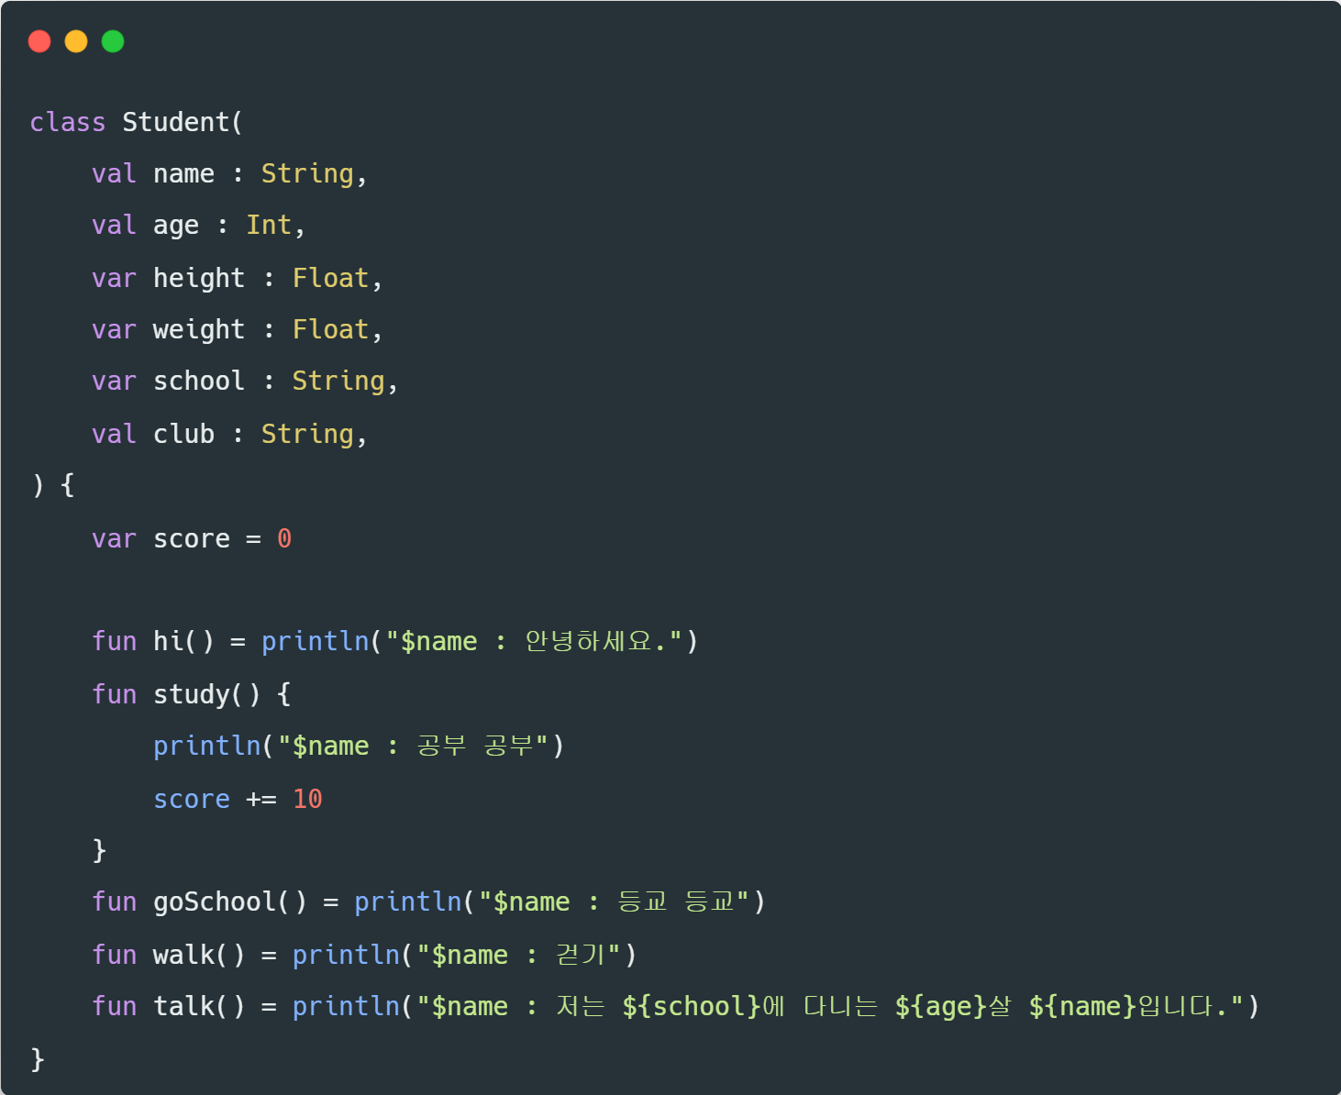
나눔스퀘어OTF ExtraBold
학생을 추상화 한 정보로
클래스를 만든 것
나눔스퀘어OTF Bold
이름
나이
나눔스퀘어OTF
키
나눔스퀘어
몸무게
학교
나눔스퀘어 Light
값
기능
동아리
이름
나이
키
몸무게
학교
점수
동아리
인사 하기
공부 하기
등교 하기
걷기
말하기
나눔스퀘어 Light
나눔스퀘어OTF

Slide 57

현실 세계의 객체를 코틀린으로 표현
나눔스퀘어OTF ExtraBold
나눔스퀘어OTF Bold
- 같은 객체들이 가지는 공통된 값과 기능을 정의한 것
나눔스퀘어OTF
나눔스퀘어
값 (멤버변수)
기능 (메서드)
나눔스퀘어 Light
이름
나이
과목
담당 학년
교무실
자기 소개
수업하기
문제 내기
나눔스퀘어 Light
나눔스퀘어OTF
선생님의 추상화

Slide 58
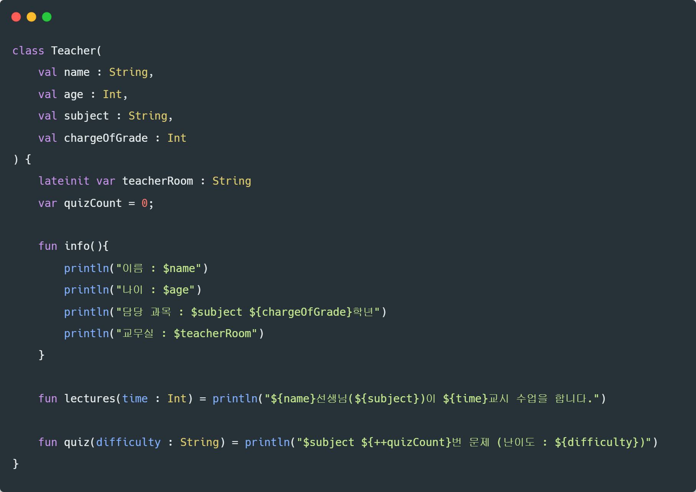
추상화
나눔스퀘어OTF ExtraBold
이름
나눔스퀘어OTF Bold
나이
나눔스퀘어OTF
과목
담당 학년
나눔스퀘어 Light
교무실
문제 수
나눔스퀘어 Light
나눔스퀘어OTF

Slide 59
클래스 예제
나눔스퀘어OTF ExtraBold
나눔스퀘어OTF Bold
다음 중 1개 선택해서 클래스로 구현하기
나눔스퀘어OTF
[자동차, 3차원 좌표, 사람, 마인크래프트 스티브, 시계, 선린 학생]
나눔스퀘어 Light
나눔스퀘어 Light
나눔스퀘어OTF
조건 : - 멤버 변수 5개 이상 사용
- 메서드 3개 이상 사용

Slide 60
클래스 과제
나눔스퀘어OTF ExtraBold
나눔스퀘어OTF Bold
[마인크래프트를 코틀린으로 구현해보기]
나눔스퀘어OTF
조건
나눔스퀘어
좀비, 스켈레톤, 크리퍼, 주민, 플레이어 구현
클래스에 멤버 변수와 메소드 각각 3개 이상 사용
나눔스퀘어 Light
나눔스퀘어 Light
기한
나눔스퀘어OTF
5월 28일 (토) 자정

Slide 61

클래스 이해 못했다면…?
나눔스퀘어OTF ExtraBold
나눔스퀘어OTF Bold
1. 이 유튜브 영상 참고
나눔스퀘어OTF
나눔스퀘어
나눔스퀘어 Light
나눔스퀘어 Light
https://youtu.be/cg1xvFy1JQQ

Slide 62
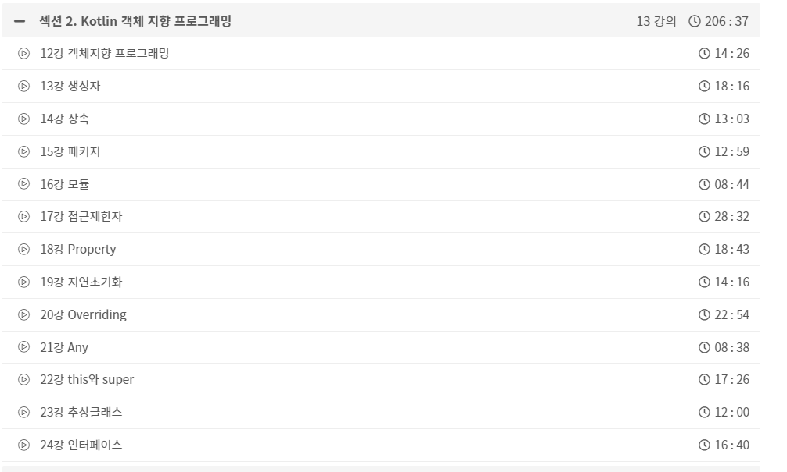
클래스 이해 못했다면…?
나눔스퀘어OTF ExtraBold
나눔스퀘어OTF Bold
2. Kotlin 강의 수강
나눔스퀘어OTF
나눔스퀘어
나눔스퀘어 Light
나눔스퀘어 Light
들어야 하는 강의들

Slide 63
클래스 정리
나눔스퀘어OTF ExtraBold
나눔스퀘어OTF Bold
클래스를 만드는 것은 새로운 자료형을 만드는 것이다.
클래스를 사용해서 만든 게 객체 이다.
클래스는 멤버 변수와 메서드를 가지고 있다.
클래스를 사용해서 객체를 만들 때 해당 클래스의 생성자가 실행된다.
클래스의 모든 멤버 변수는 선언이 된 후 값이 할당 돼야한다
선언만 하고 싶은 경우에는 lateinit을 붙여 준다.
나눔스퀘어OTF
나눔스퀘어
나눔스퀘어 Light
나눔스퀘어 Light

Slide 64
나눔스퀘어OTF ExtraBold
나눔스퀘어OTF Bold
나눔스퀘어OTF
나눔스퀘어 Light
상속

Slide 65
상속
나눔스퀘어OTF ExtraBold
값 (멤버 변수)
기능 (메소드)
나눔스퀘어OTF Bold
이름
나이
키
몸무게
학교
점수
동아리
인사 하기
걷기
말하기
공부 하기
등교 하기
나눔스퀘어OTF
나눔스퀘어
나눔스퀘어 Light
학생의 추상화
공통된 멤버 변수와 메소드 존재
나눔스퀘어 Light
값 (멤버 변수)
기능 (메소드)
나눔스퀘어OTF
이름
나이
키
몸무게
학교
과목
담당 학년
교무실
인사 하기
걷기
말하기
정보 보여주기
수업하기
문제 내기
선생님의 추상화

Slide 66
상속
나눔스퀘어OTF ExtraBold
나눔스퀘어OTF Bold
상속 : 다른 클래스들의 멤버 변수와 메소드 들을 사용할 수 있게 한다.
나눔스퀘어OTF
Kotlin에서는 하나의 클래스만 상속 받을 수 있다.
나눔스퀘어
부모
클래스
나눔스퀘어 Light
상속 해주는 클래스
나눔스퀘어 Light
나눔스퀘어OTF
자식
클래스
상속 받는 클래스

Slide 67


상속
나눔스퀘어OTF ExtraBold
값 (멤버 변수)
기능 (메소드)
이름
나이
키
몸무게
학교
인사 하기
걷기
말하기
나눔스퀘어OTF Bold
나눔스퀘어OTF
나눔스퀘어
사람의 클래스
나눔스퀘어 Light
나눔스퀘어 Light
나눔스퀘어OTF
값 (멤버 변수)
값 (멤버 변수)
값 (멤버 변수)
점수
동아리
담당 과목
담당 학년
교무실
사용 가능 언어
개발 분야
기능 (메소드)
기능 (메소드)
기능 (메소드)
공부 하기
등교 하기
자기 소개하기
수업 하기
문제 내기
개발 하기
코딩 하기
버그 고치기
학생 클래스
개발자 클래스
선생님 클래스

Slide 68
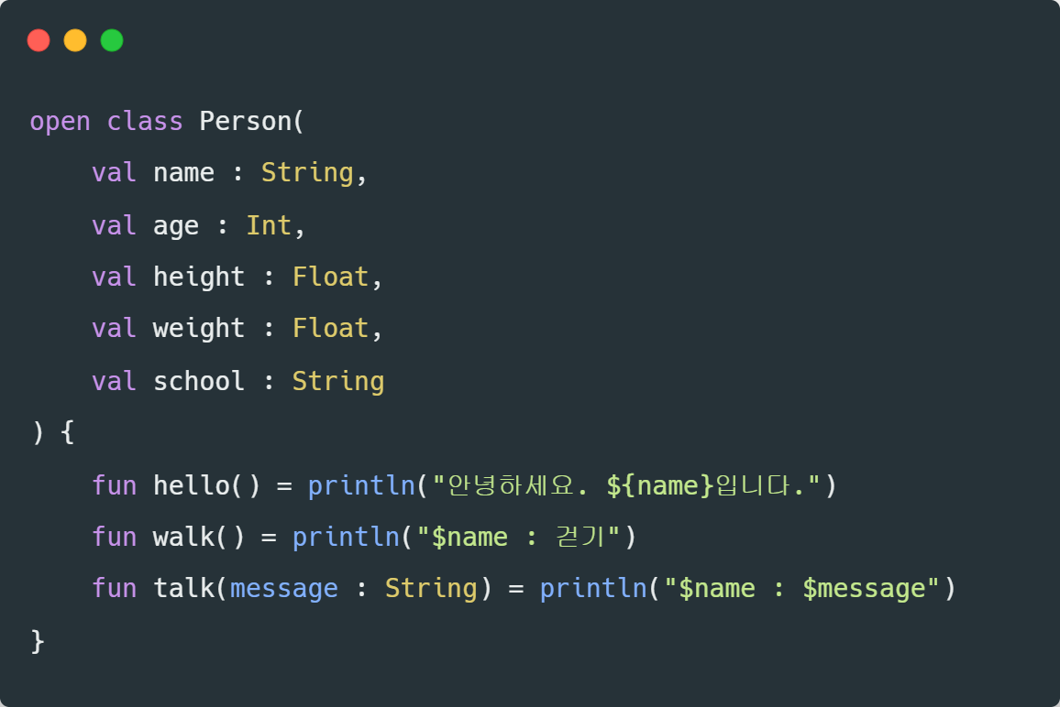
나눔스퀘어OTF ExtraBold
나눔스퀘어OTF Bold
해당 클래스가
상속 할 수 있게 만든다.
나눔스퀘어OTF
나눔스퀘어
나눔스퀘어 Light
나눔스퀘어 Light
나눔스퀘어OTF

Slide 69
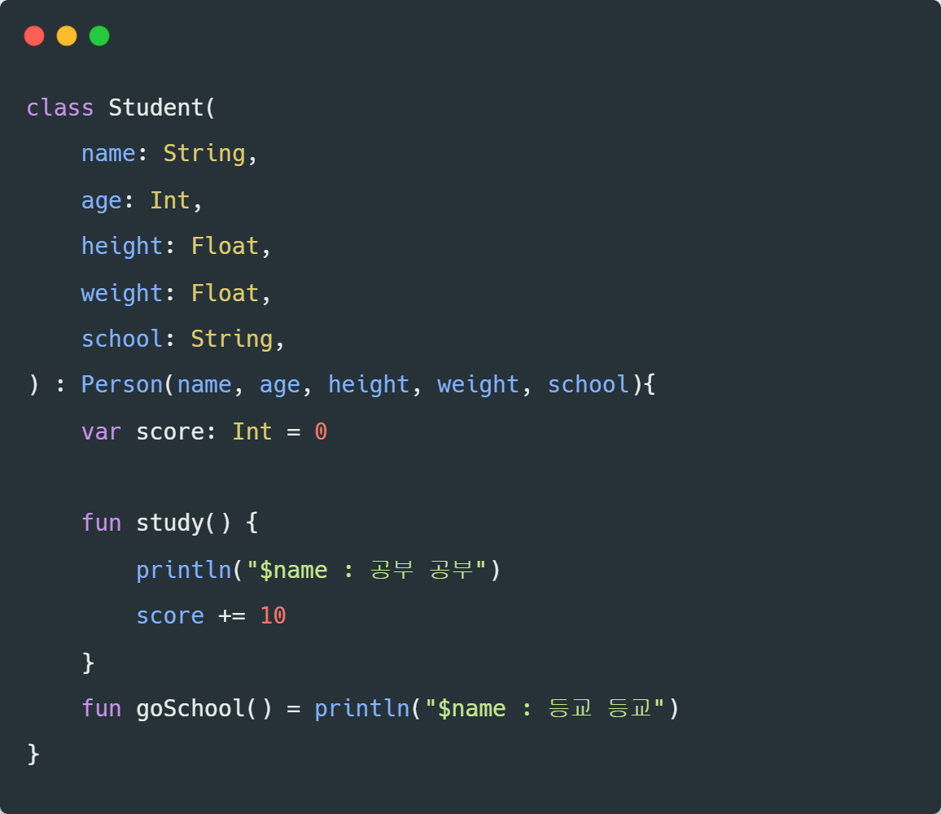
나눔스퀘어OTF ExtraBold
상속 받을 클래스는 : 뒤에 써준다.
이때 넘겨줘야 하는 인자들을
같이 넘겨줘야 한다.
나눔스퀘어OTF Bold
나눔스퀘어OTF
나눔스퀘어
나눔스퀘어 Light
상속 받는 클래스
나눔스퀘어 Light
나눔스퀘어OTF

Slide 70
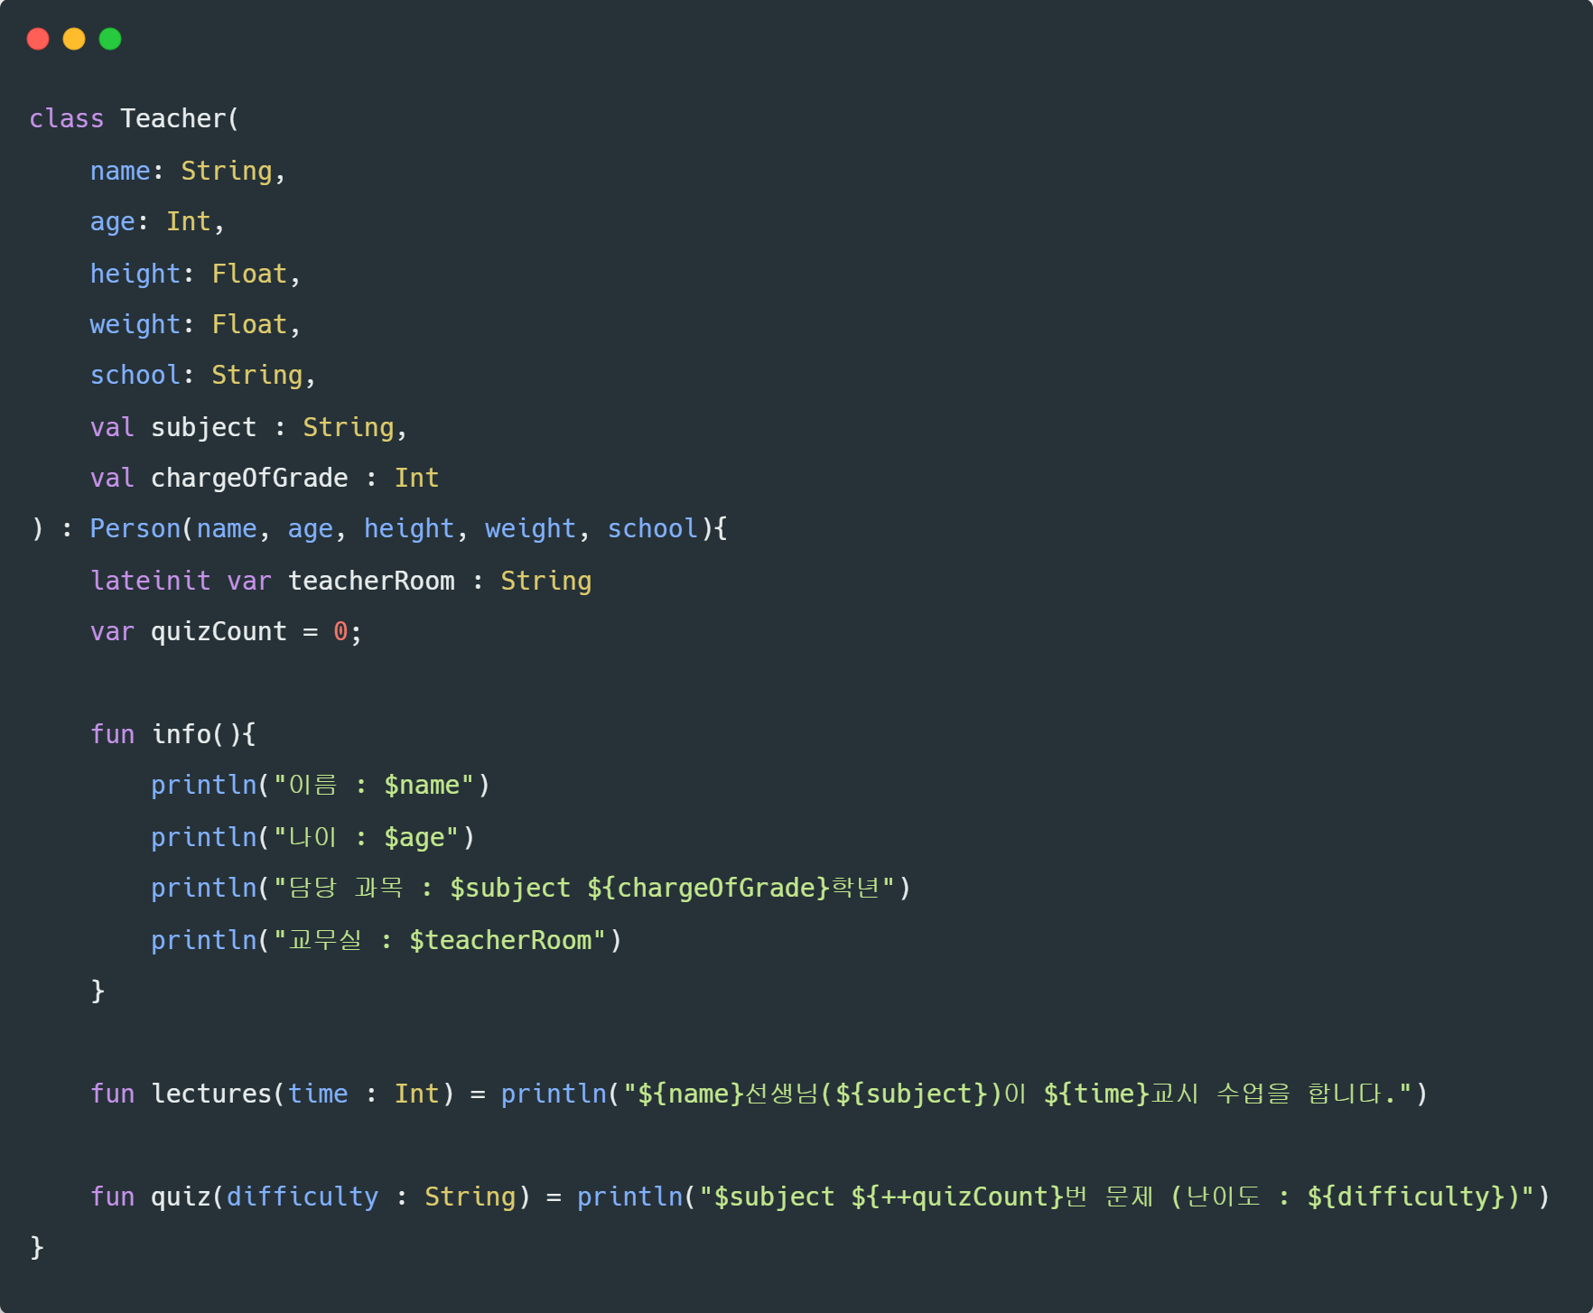
나눔스퀘어OTF ExtraBold
나눔스퀘어OTF Bold
나눔스퀘어OTF
나눔스퀘어
상속 받는 클래스
나눔스퀘어 Light
나눔스퀘어 Light
나눔스퀘어OTF

Slide 71
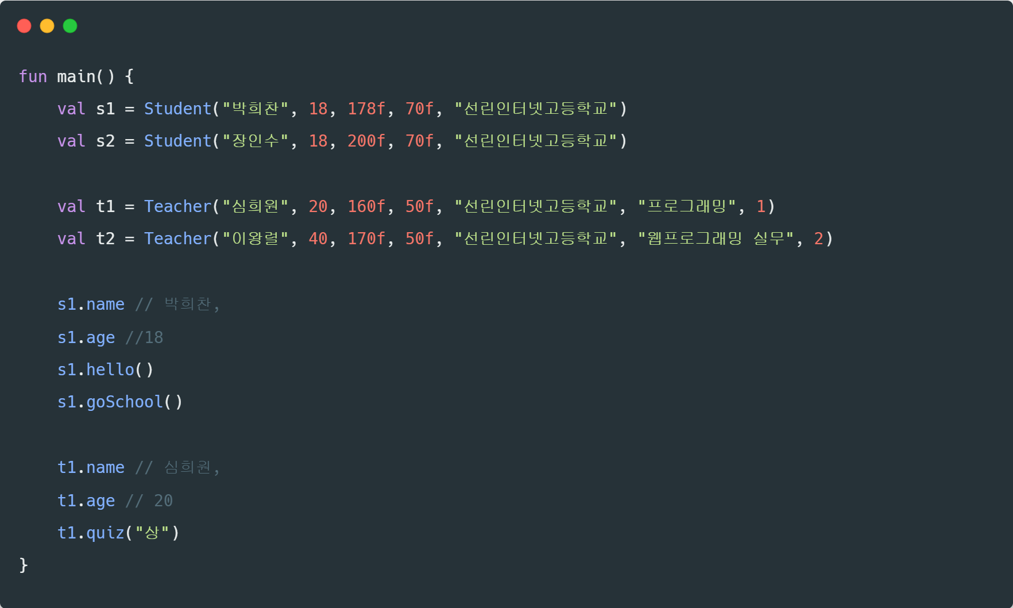
나눔스퀘어OTF ExtraBold
나눔스퀘어OTF Bold
나눔스퀘어OTF
나눔스퀘어
나눔스퀘어 Light
나눔스퀘어 Light
나눔스퀘어OTF

Slide 72
Person
클래스
name
age
height
weight
school
hello()
walk()
talk()
나눔스퀘어OTF ExtraBold
나눔스퀘어OTF Bold
나눔스퀘어OTF
나눔스퀘어
나눔스퀘어 Light
나눔스퀘어 Light
나눔스퀘어OTF
Student
클래스
score
study()
goSchool()
Teacher
클래스
subject
chargeOfGrade
teacherRoom
quizCount
info()
lectures()
quiz()

Slide 73
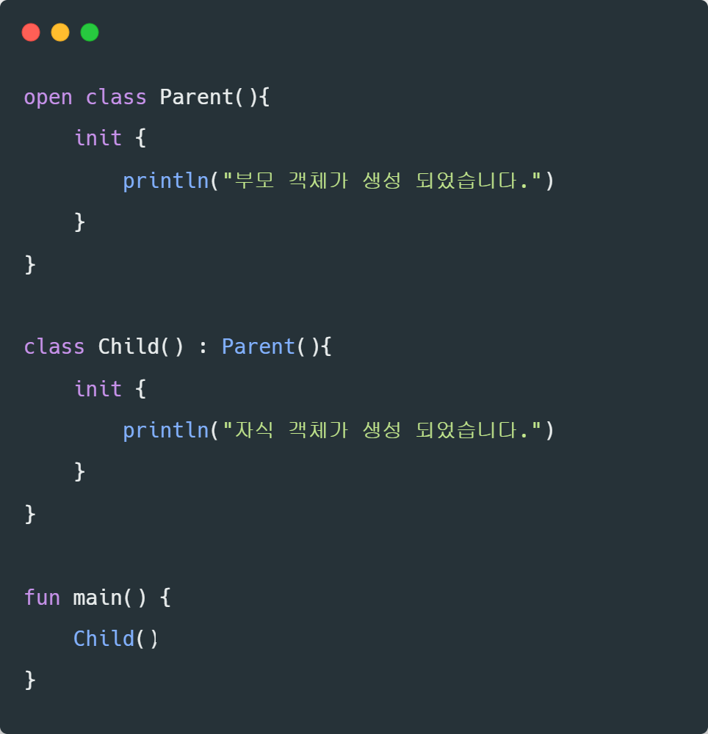
생성자 실행 순서는?
나눔스퀘어OTF ExtraBold
나눔스퀘어OTF Bold
나눔스퀘어OTF
첫번째 실행
나눔스퀘어
부모 클래스의 생성자 실행
나눔스퀘어 Light
나눔스퀘어 Light
나눔스퀘어OTF
두번째실행

Slide 74
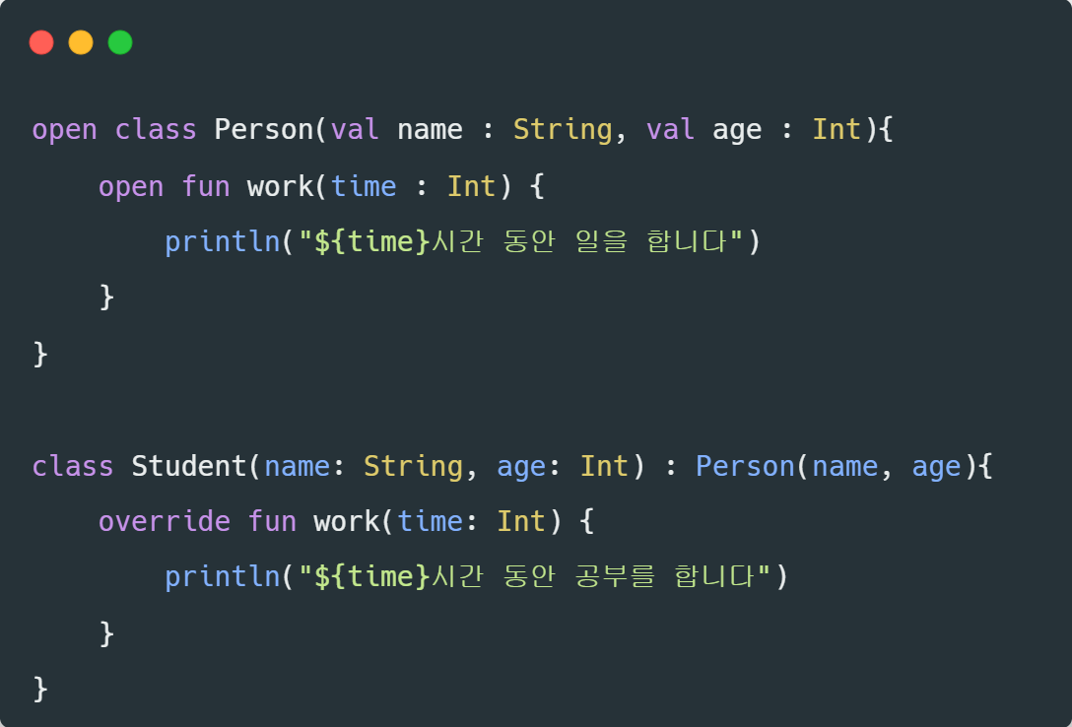
메소드 오버로딩
나눔스퀘어OTF ExtraBold
- 부모 클래스의 메소드의 이름과 받는 인자를 같지만 서로 다른 기능을 만들고 싶을 때
나눔스퀘어OTF Bold
나눔스퀘어OTF
나눔스퀘어
나눔스퀘어 Light
나눔스퀘어 Light
나눔스퀘어OTF

Slide 75
메소드 오버로딩
나눔스퀘어OTF ExtraBold
- 부모 클래스의 메소드의 이름과 받는 인자를 같지만 서로 다른 기능을 만들고 싶을 때
나눔스퀘어OTF Bold
나눔스퀘어OTF
나눔스퀘어
이름과 인자는 같다.
나눔스퀘어 Light
나눔스퀘어 Light
메소드의 구현 부분은 다르다.
나눔스퀘어OTF

Slide 76
메소드 오버로딩
나눔스퀘어OTF ExtraBold
- 부모 클래스의 메소드의 이름과 받는 인자를 같지만 서로 다른 기능을 만들고 싶을 때
나눔스퀘어OTF Bold
나눔스퀘어OTF
나눔스퀘어
나눔스퀘어 Light
나눔스퀘어 Light
오버로딩 해줄 부모 메소드에 open을 붙여준다.
나눔스퀘어OTF
자식 메소드에 override을 붙여준다.

Slide 77
나눔스퀘어OTF ExtraBold
나눔스퀘어OTF Bold
나눔스퀘어OTF
나눔스퀘어 Light
특수 클래스

Slide 78
특수 클래스
나눔스퀘어OTF ExtraBold
특수한 목적을 위해서 사용되는 클래스
나눔스퀘어OTF Bold
나눔스퀘어OTF
나눔스퀘어
데이터
클래스
추상 클래스
인터페이스
나눔스퀘어 Light
나눔스퀘어 Light
나눔스퀘어OTF

Slide 79
데이터 클래스
나눔스퀘어OTF ExtraBold
데이터를 저장하기 위해서 사용하는 클래스
나눔스퀘어OTF Bold
나눔스퀘어OTF
나눔스퀘어
나눔스퀘어 Light
예시
유저 데이터를 저장하는 클래스,
동아리 데이터를 저장하는 클래스,
게시물 데이터를 저장하는 클래스
나눔스퀘어 Light
나눔스퀘어OTF

Slide 80
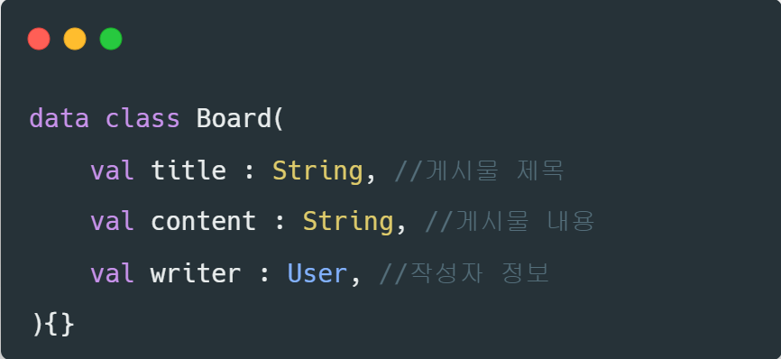
데이터 클래스
나눔스퀘어OTF ExtraBold
나눔스퀘어OTF Bold
나눔스퀘어OTF
나눔스퀘어
나눔스퀘어 Light
나눔스퀘어 Light
나눔스퀘어OTF
게시물 정보를 저장하는 클래스

Slide 81
데이터 클래스
나눔스퀘어OTF ExtraBold
나눔스퀘어OTF Bold
나눔스퀘어OTF
나눔스퀘어
앞에 data를 붙여준다.
나눔스퀘어 Light
나눔스퀘어 Light
나눔스퀘어OTF
게시물 정보를 저장하는 클래스

Slide 82
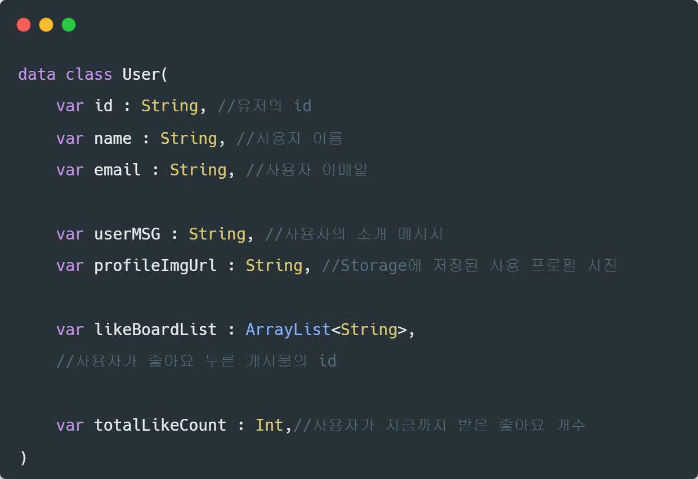
데이터 클래스
나눔스퀘어OTF ExtraBold
나눔스퀘어OTF Bold
사용자 정보를 저장하는
데이터 클래스
나눔스퀘어OTF
나눔스퀘어
나눔스퀘어 Light
나눔스퀘어 Light
나눔스퀘어OTF

Slide 83
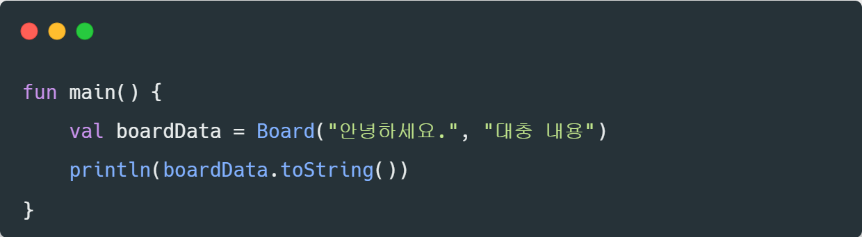
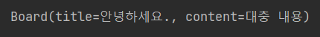
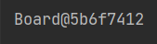
데이터 클래스를 사용하는 이유
나눔스퀘어OTF ExtraBold
- toString(), equals(), hashCode() 메소드 등이 자동으로 만들어진다.
나눔스퀘어OTF Bold
나눔스퀘어OTF
나눔스퀘어
나눔스퀘어 Light
나눔스퀘어 Light
나눔스퀘어OTF
data class로 만들었을 때
일반 class로 만들었을 때

Slide 84
추상 클래스
나눔스퀘어OTF ExtraBold
- 추상화를 위해서 사용하는 클래스
나눔스퀘어OTF Bold
나눔스퀘어OTF
- 직접 객체로 만들어 주지는 않는다.
나눔스퀘어
추상클래스의 멤버 변수와 메소드는
선언만 해주고 상속받은 다음 구현 해준다.
몬스터
나눔스퀘어 Light
추상 클래스
나눔스퀘어 Light
나눔스퀘어OTF
좀비
스켈레톤
크리퍼
일반 클래스

Slide 85
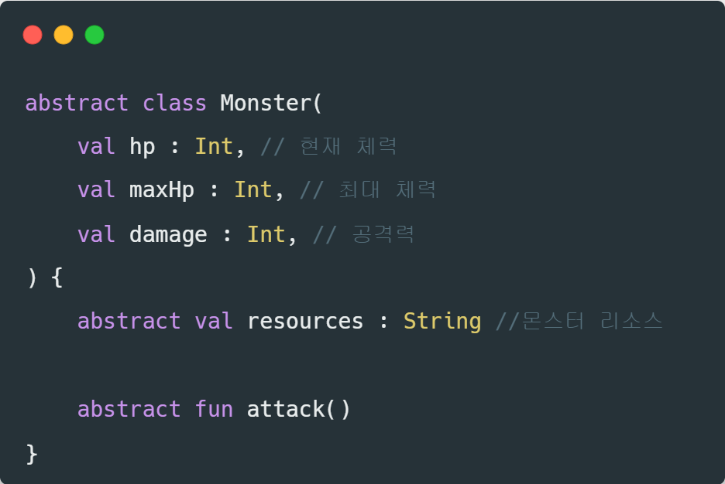
추상 클래스
나눔스퀘어OTF ExtraBold
나눔스퀘어OTF Bold
나눔스퀘어OTF
나눔스퀘어
나눔스퀘어 Light
나눔스퀘어 Light
나눔스퀘어OTF
상속받은 다음 구현 해줄 변수와 함수

Slide 86
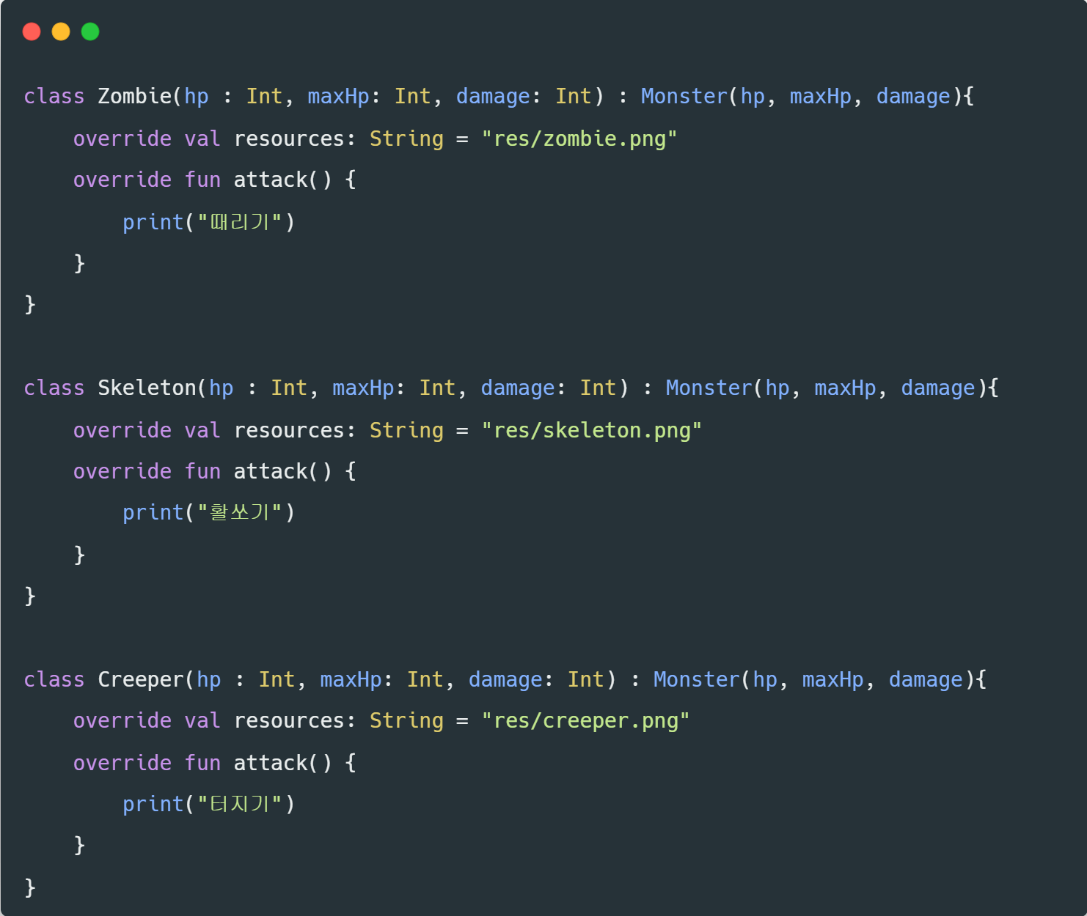
추상 클래스
나눔스퀘어OTF ExtraBold
나눔스퀘어OTF Bold
나눔스퀘어OTF
몬스터
추상 클래스
나눔스퀘어
변수와 함수 선언
나눔스퀘어 Light
나눔스퀘어 Light
나눔스퀘어OTF
좀비
스켈
레톤
크리퍼
일반 클래스
변수와 함수 구현

Slide 87
인터페이스
나눔스퀘어OTF ExtraBold
추상 클래스 만들기 귀찮을 때 사용하는 것
- 소프트웨어 마에스트로 연수생 김형진
나눔스퀘어OTF Bold
나눔스퀘어OTF
나눔스퀘어
- 추상 클래스와 비슷하지만 메소드만 추상화 할 수 있다.
나눔스퀘어 Light
- 하나의 클래스는 여러 인터페이스를 상속 받을 수 있다.
몬스터
공격 기능
인터페이스
나눔스퀘어 Light
- 공통된 기능들을 추상화 할 때 사용 한다.
나눔스퀘어OTF
스켈레톤
좀비
크리퍼

Slide 88
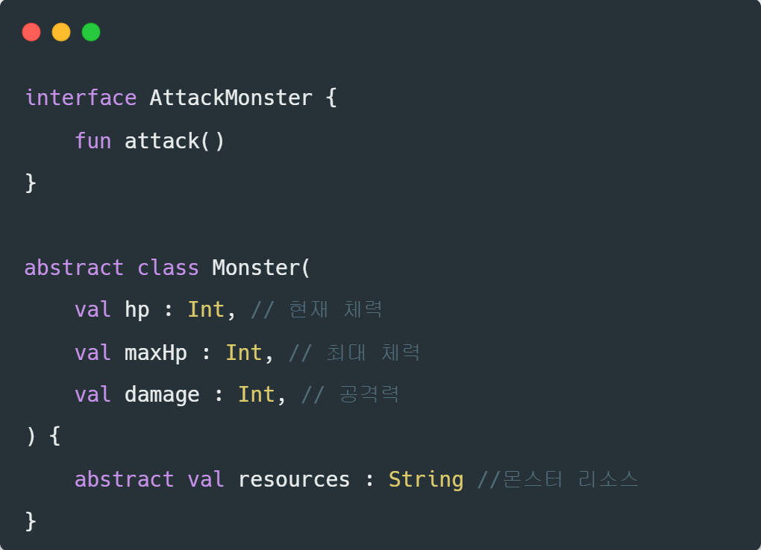
인터페이스
나눔스퀘어OTF ExtraBold
나눔스퀘어OTF Bold
나눔스퀘어OTF
나눔스퀘어
나눔스퀘어 Light
나눔스퀘어 Light
나눔스퀘어OTF

Slide 89
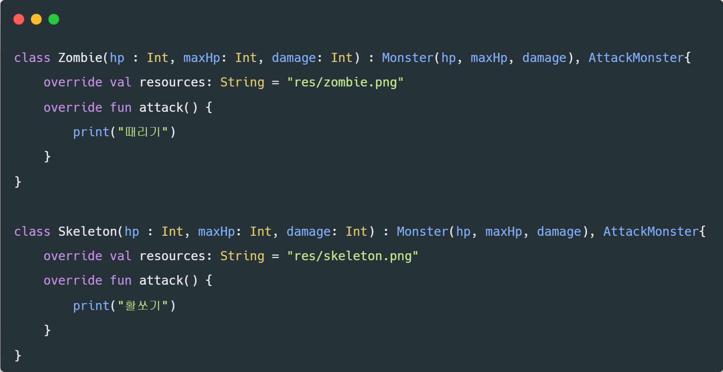
인터페이스
나눔스퀘어OTF ExtraBold
나눔스퀘어OTF Bold
나눔스퀘어OTF
나눔스퀘어
나눔스퀘어 Light
나눔스퀘어 Light
나눔스퀘어OTF

Slide 90
상속 과제
나눔스퀘어OTF ExtraBold
나눔스퀘어OTF Bold
[마인크래프트를 코틀린으로 구현해보기]
나눔스퀘어OTF
조건
나눔스퀘어
좀비, 스켈레톤, 크리퍼, 주민, 플레이어 구현
모든 일반 클래스에 멤버 변수와 메소드 각각 3개 이상 사용
추상 클래스와 인터페이스 각각 2개 이상 구현
나눔스퀘어 Light
나눔스퀘어 Light
나눔스퀘어OTF
기한
5월 31일 자정

Slide 91
클래스 이해 못했다면…?
나눔스퀘어OTF ExtraBold
나눔스퀘어OTF Bold
1. 이 유튜브 영상 참고
나눔스퀘어OTF
나눔스퀘어
나눔스퀘어 Light
나눔스퀘어 Light
https://youtu.be/cg1xvFy1JQQ

Slide 92
클래스 이해 못했다면…?
나눔스퀘어OTF ExtraBold
나눔스퀘어OTF Bold
2. Kotlin 강의 수강
나눔스퀘어OTF
나눔스퀘어
나눔스퀘어 Light
나눔스퀘어 Light
들어야 하는 강의들

